Slide 1

Харківський ліцей №141
Харківської міської ради Харківської області
Модель превентивної освіти у
Школі, дружній до дитини

Slide 2
Паспорт Харківського ліцею №141
Тип навчального закладу: ліцей
Форма власності: комунальна
Директор: Кравченко Раїса Миколаївна
Поштова адреса: 61129 м. Харків, вул. Уборевича, 44-Є
Телефон: (0572) 66-83-66
E-mail адреса: sch141@kharkivosvita.net.ua
Веб-сторінка школи: http:www.lyceum141.edu.kh.ua
Кількість учнів: 820
Кількість класів: 30
Кількість учителів: 68

Slide 3
Паспорт Харківського ліцею №141
Кількість педагогів, які мають сертифікат про проходження навчання за методикою розвитку життєвих навичок і викладають:
предмет «Основи здоров’я» у початковій школі 1
предмет «Основи здоров’я» в основній школі 4
курс «Захисти себе від ВІЛ» у 9–11 класах 2
Кількість учнів, які навчаються за тренінговою формою:
предмет «Основи здоров’я» у початковій школі 314
предмет «Основи здоров’я» в основній школі 372
курс «Захисти себе від ВІЛ» у 9–11 класах 30
Наявність тренінгового кабінету: наявний

Slide 4
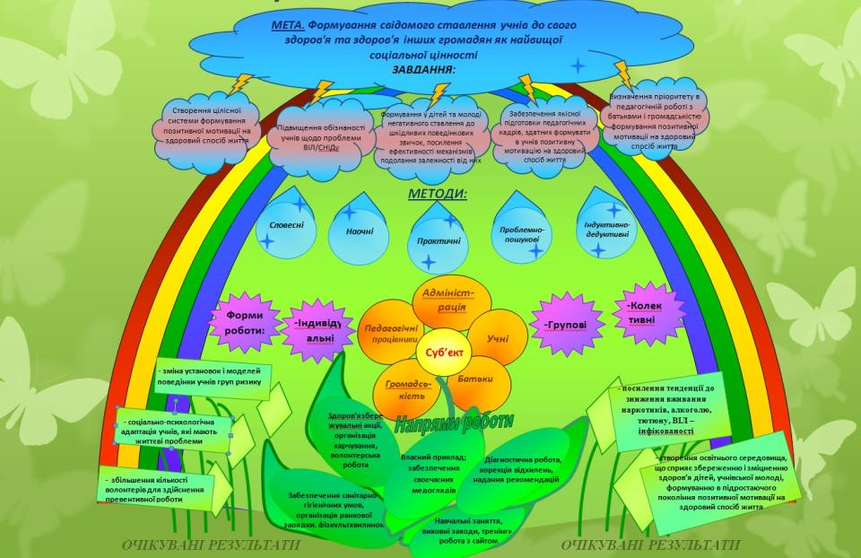
Модель превентивної освіти
Харківського ліцею № 141

Slide 5


Мета превентивної освіти ліцею
Організація роботи щодо виховання свідомого ставлення учнів до свого здоров’я та здоров’я інших громадян як найвищої соціальної цінності, формування гігієнічних навичок і засад здорового способу життя, готовності до збереження суспільних і природних цінностей, здатності до саморозвитку, самовиховання та самоосвіти.

Slide 6
Завдання превентивної освіти ліцею
Створення цілісної системи формування позитивної мотивації на здоровий спосіб життя
Моніторинг, діагностика та корекція стану здоров’я учасників навчально-виховного процесу
Формування у дітей та молоді негативного ставлення до шкідливих поведінкових звичок
Підвищення обізнаності учнів щодо проблеми ВІЛ/СНІДу
Виховання толерантного ставлення учня до оточуючих

Slide 7
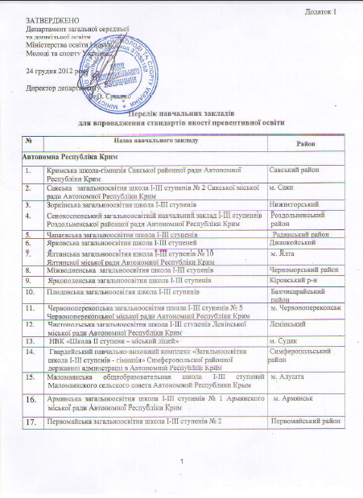
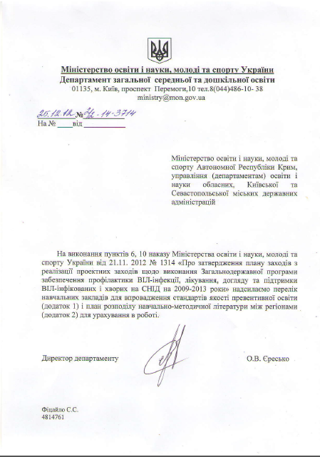
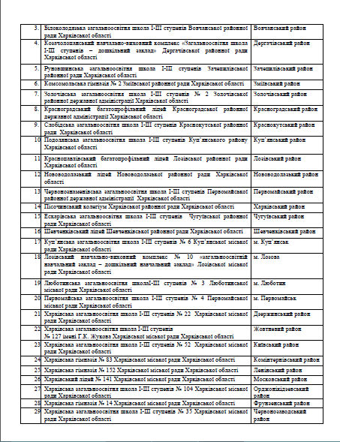
Нормативна база
Витяг з листа МОН України

Slide 8
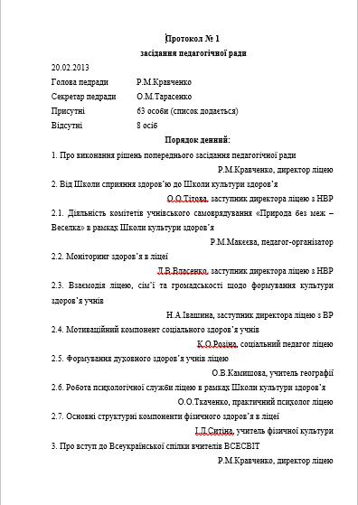
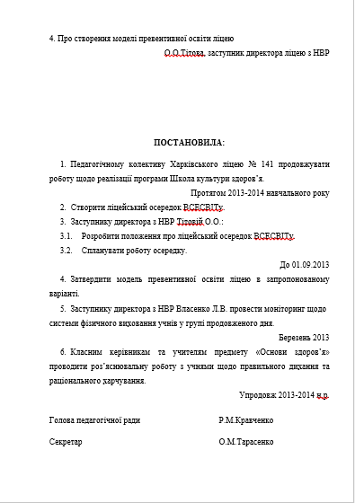
Нормативна база
Витяг з протоколу педради

Slide 9
Напрями роботи
Забезпечення дружньої, заохочувальної, сприятливої атмосфери
Забезпечення та дотримання належних санітарно-гігієнічних умов
Сприяння співпраці та активному навчанню
Відсутність фізичного покарання та насильства
Недопущення знущання, домагання та дискримінації
Оцінка розвитку творчих видів діяльності
Узгодження виховних впливів школи і сім’ї шляхом залучення батьків
Сприяння рівним можливостям учнів щодо участі у прийнятті рішень
Якісна превентивна освіта

Slide 10
Суб’єкти превентивної освіти
Адміністрація
Учні
Батьки
Громадськість
Педагогічні працівники

Slide 11
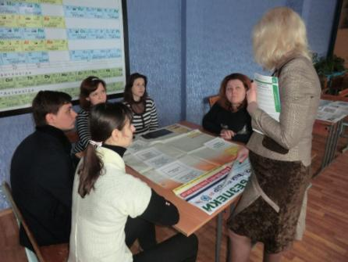
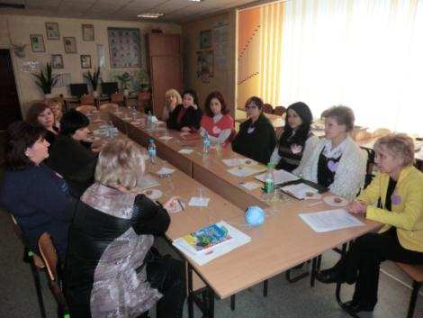
Забезпечення дружньої, заохочувальної, сприятливої атмосфери
Семінар для координаторів Шкіл сприяння здоров’ю ЗНЗ Московського району м. Харкова «Інноваційні технології управлінської діяльності в умовах розвитку Школи культури здоров’я»
Засідання творчої групи «Основи здоров’я та здоров’язберігаючі технології в ліцеї»

Slide 12
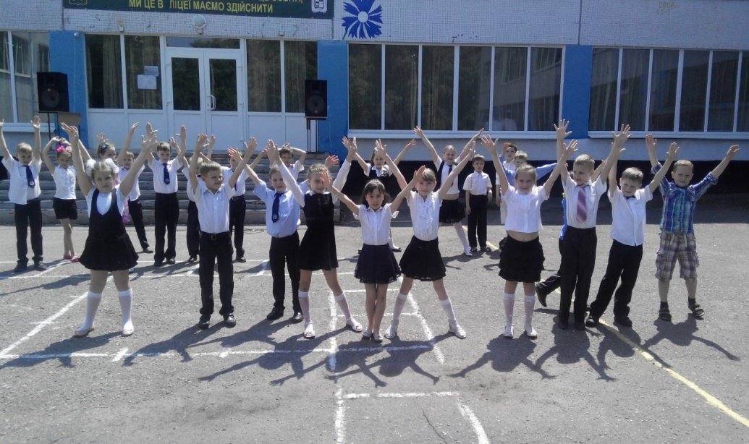
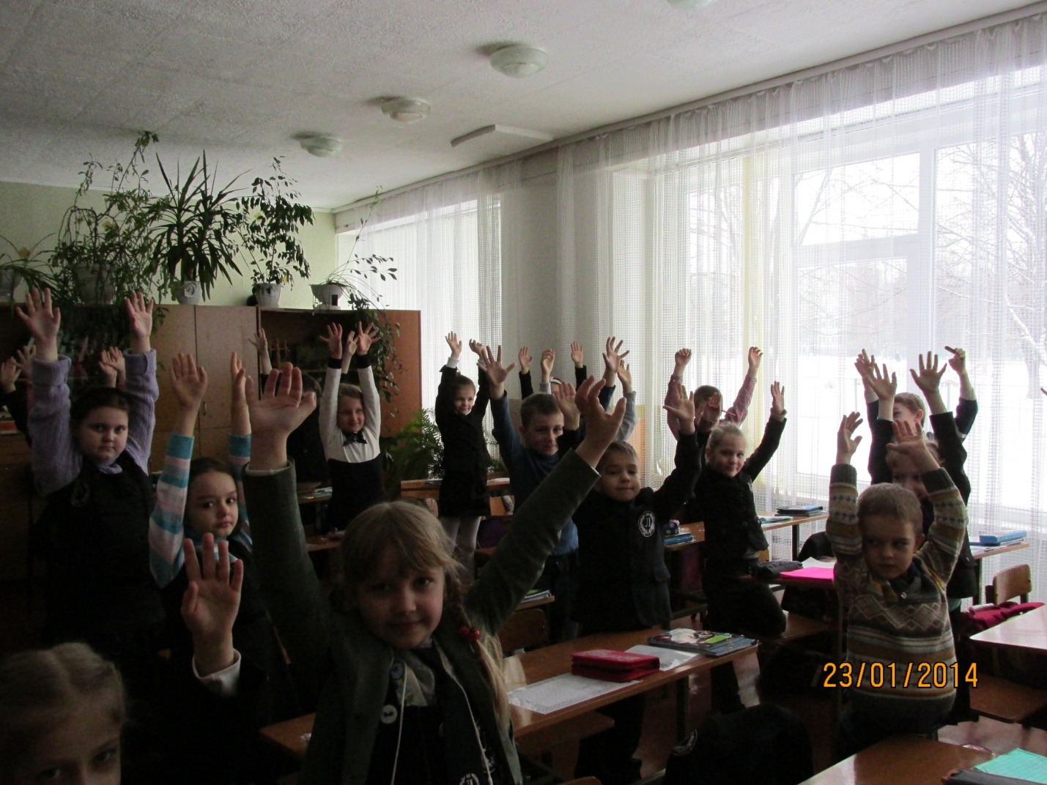
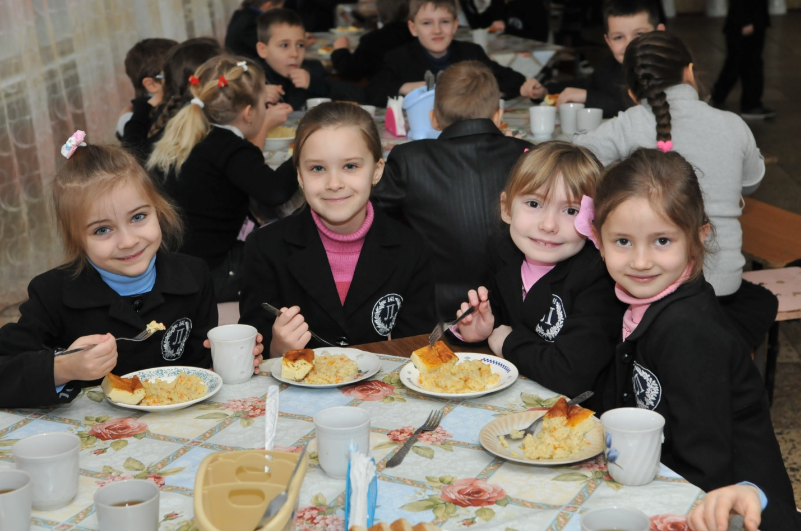
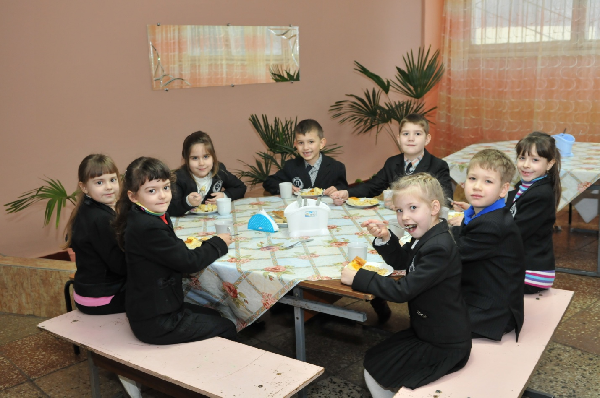
Ранкова зарядка
Харчування

Slide 13
Залучення учнів до роботи клубів за інтересами, гуртків та секцій у 2013/2014 н.р.
Активність учнів у здійсненні превентивної роботи медичними установами та організаціями

Slide 14
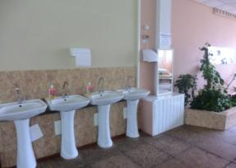
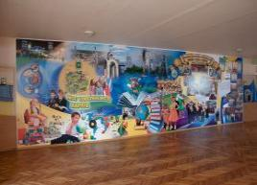
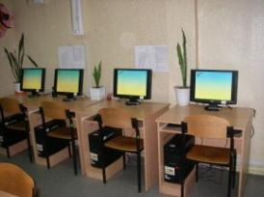
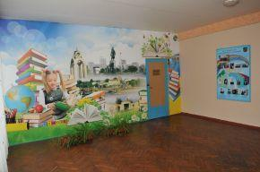
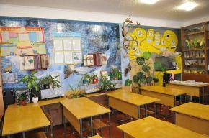
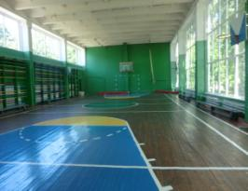
Забезпечення та дотримання належних санітарно-гігієнічних умов
ліцейська їдальня
рекреація 2 поверху
комп’ютерний клас
рекреація 3 поверху
музей природи
спортивна зала

Slide 15
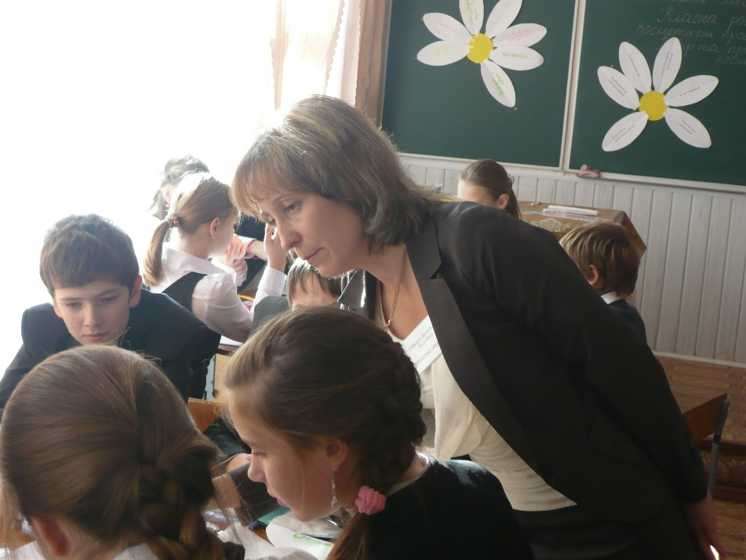
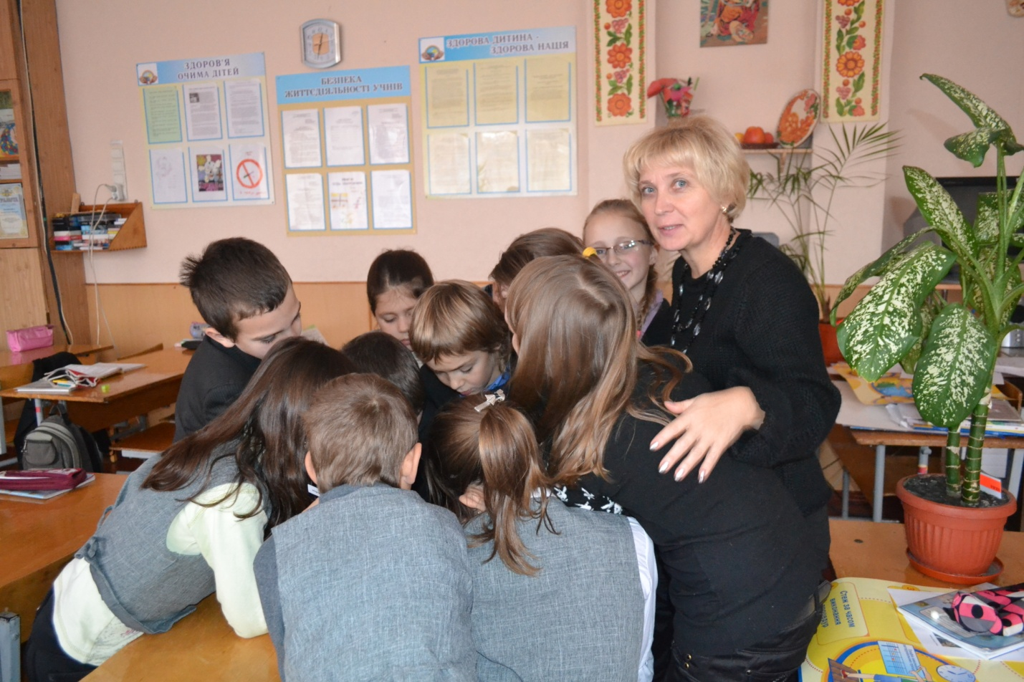
Сприяння співпраці та активному навчанню
Урок основ здоров’я у 7 класі
Урок основ здоров’я у 3 класі
Якість знань учнів з основ здоров’я по результатам річного оцінювання

Slide 16
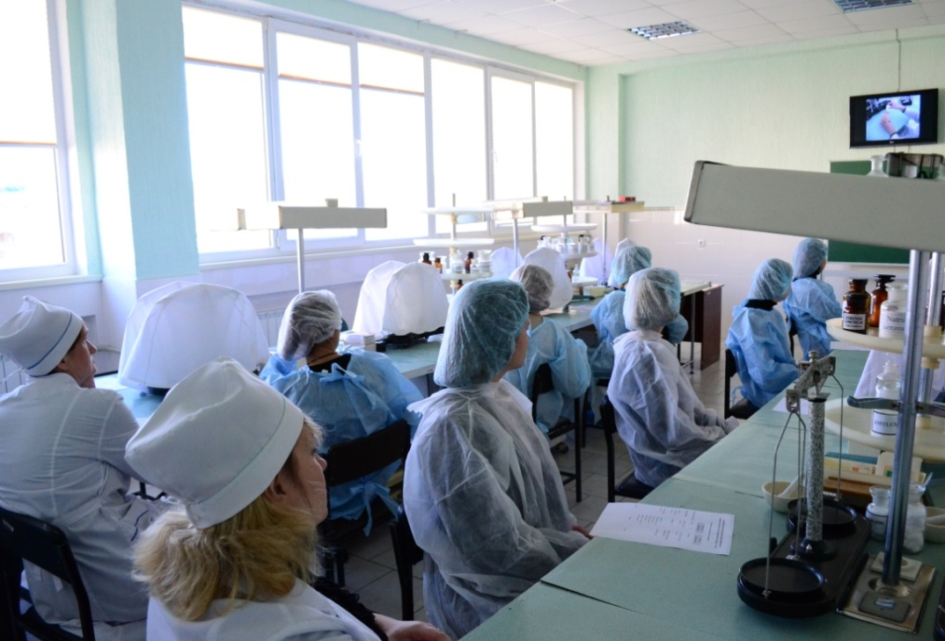
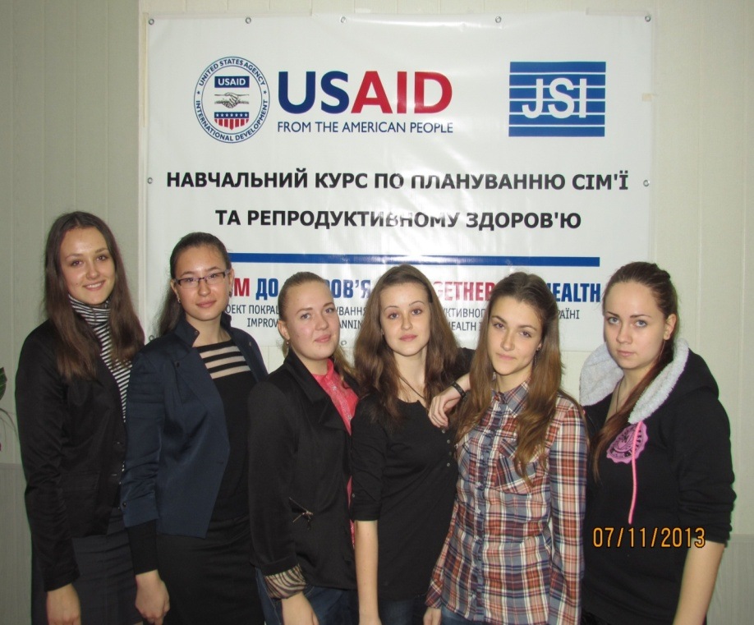
Практичне заняття
«Лікарські засоби на сторожі здоров’я людини» при ХНФУ (11 класи)
Екскурсія до репродуктивного центру здоров’я
(лекція «Підліткова контрацепція»
10 класи)

Slide 17
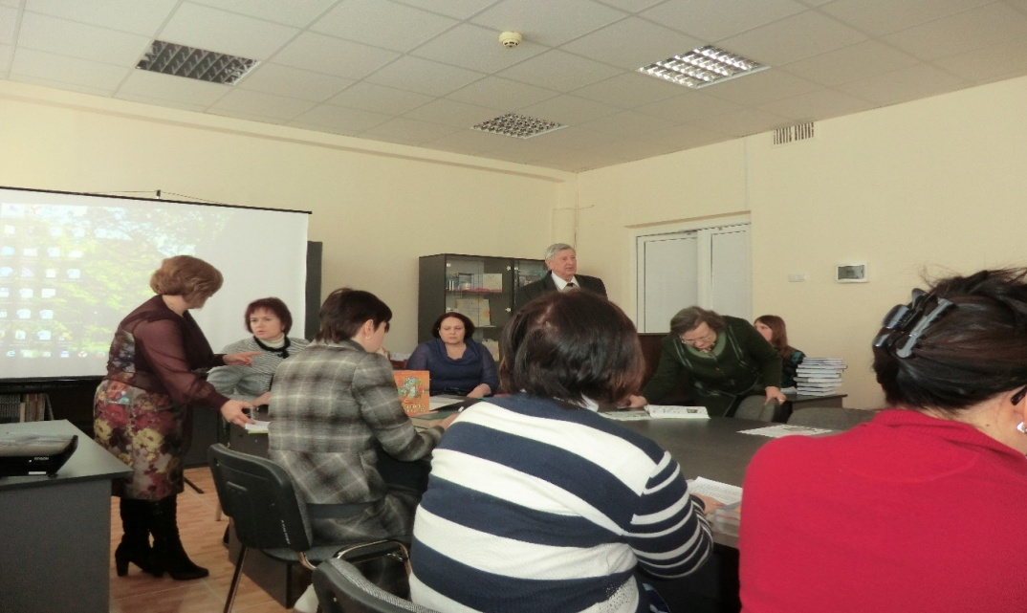



Засідання університетської кафедри екології та здоров’я людини
Засідання університетської кафедри екології та здоров’я людини
Учнівсько-студентська валеологічна акція «Здоров’я молоді – здоров’я нації»

Slide 18
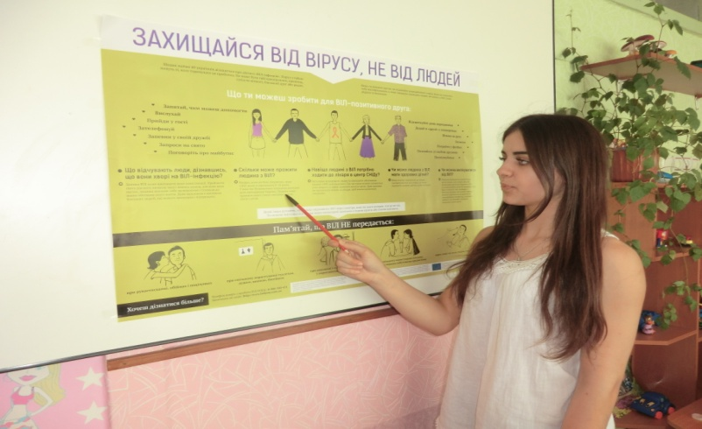
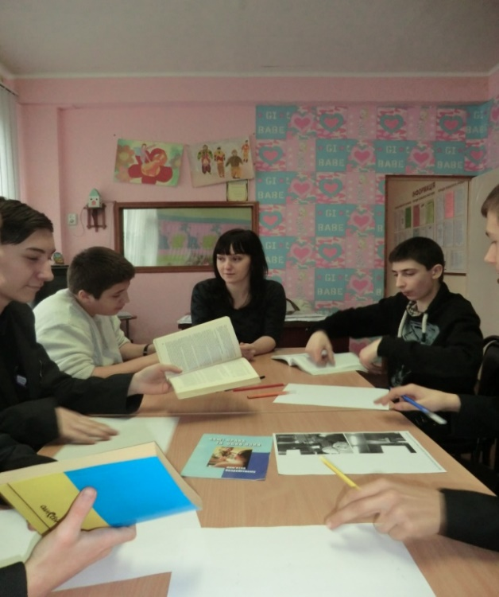
Центр практичної психології ліцею
Тренінг
«Ми – проти СНІДу! Ми – за життя!»
Круглий стіл
«Ми обираємо здоров’я»

Slide 19
Результати тестування «Виявлення типу ВНД»
Результати діагностики учнів 9 класів, спрямованої на виявлення психологічних та психофізіологічних особливостей

Slide 20
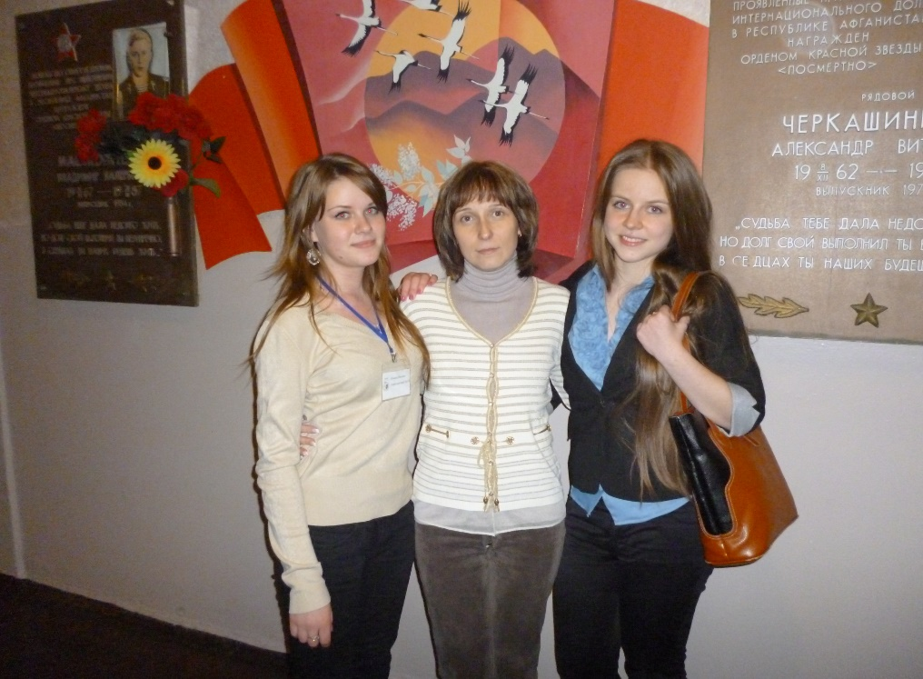
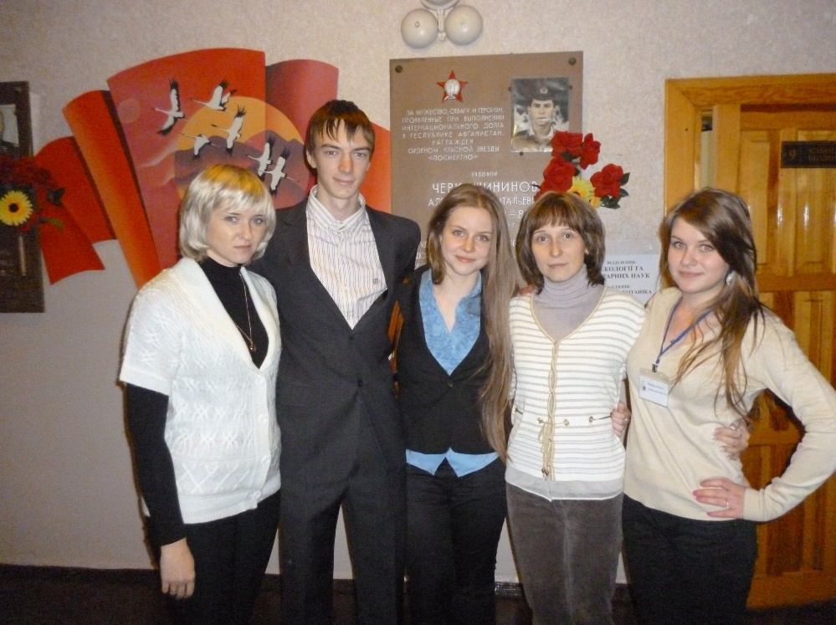
Оцінка розвитку творчих видів діяльності
Призери ІІ (обласного) етапу Всеукраїнського конкурсу-захисту
робіт учнів-членів МАН України

Slide 21
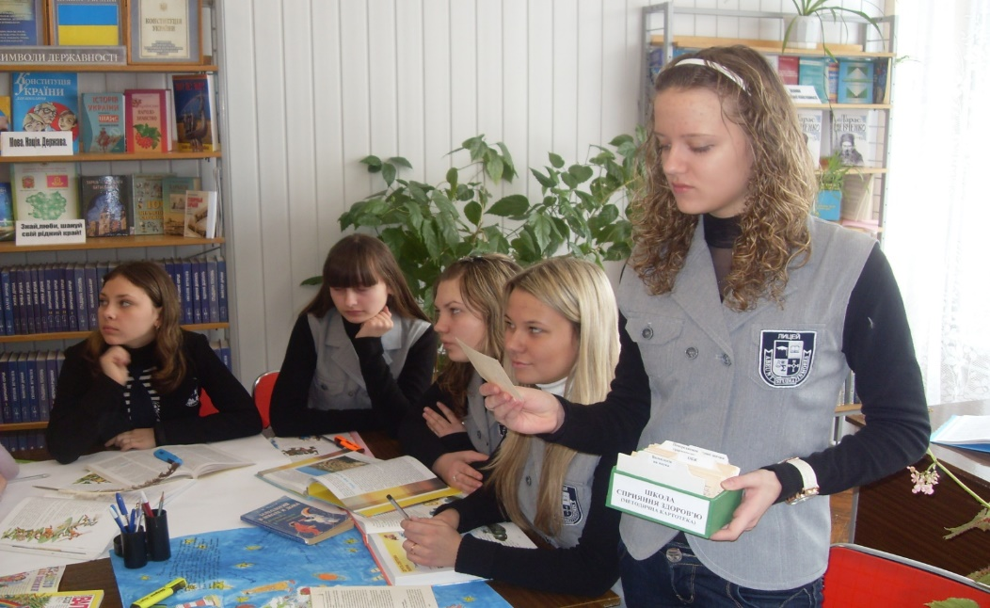
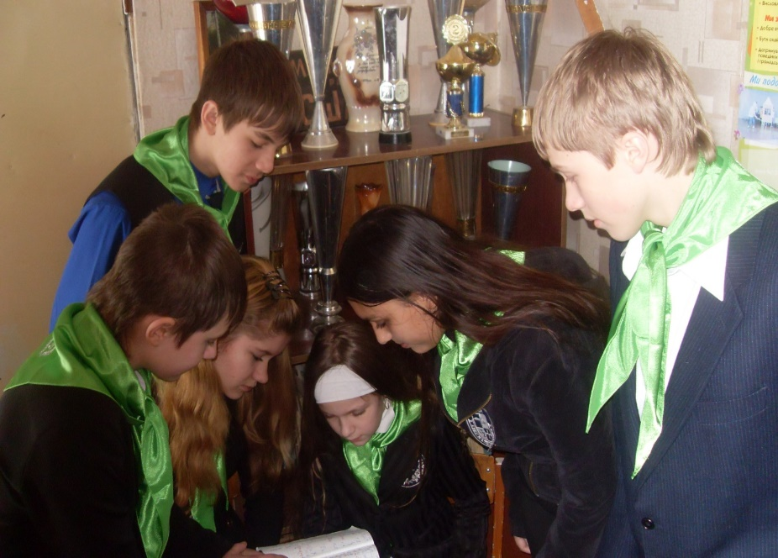
Клуби за інтересами
Валеологічний клуб «Моє здоров’я»
Спортивний клуб «Юний олімпієць»

Slide 22
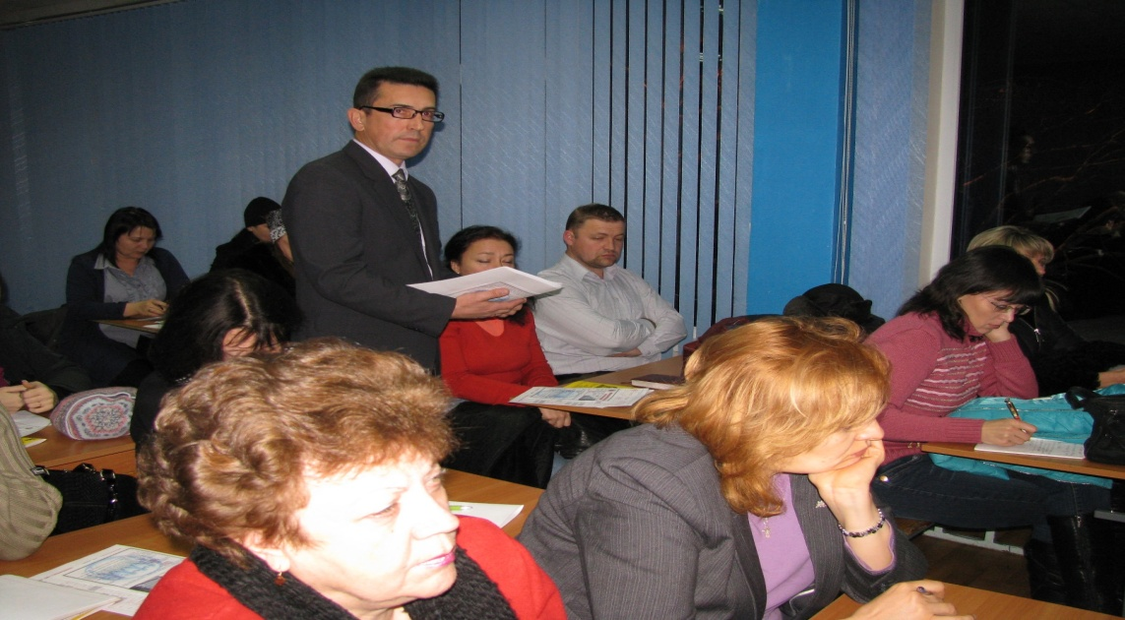
Узгодження виховних впливів школи і сім’ї шляхом залучення батьків
Батьківський лекторій
«Запитання і відповіді»
Рівень свідомості батьків щодо здорового способу життя

Slide 23
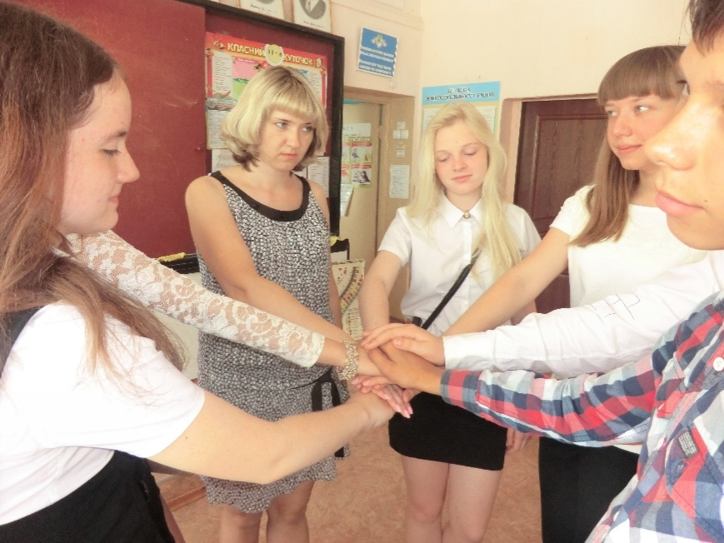
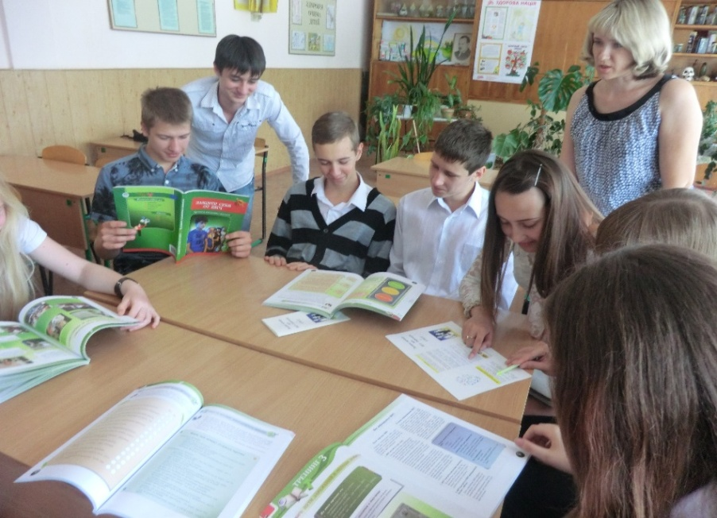
Факультатив «Захисти себе від ВІЛ»

Slide 24
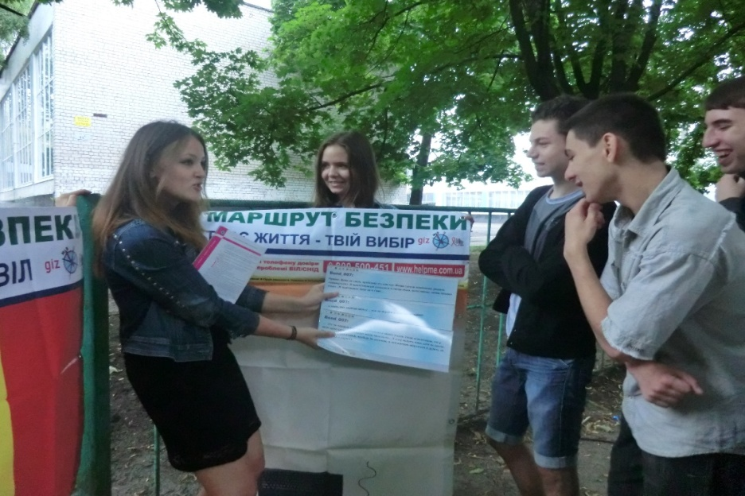
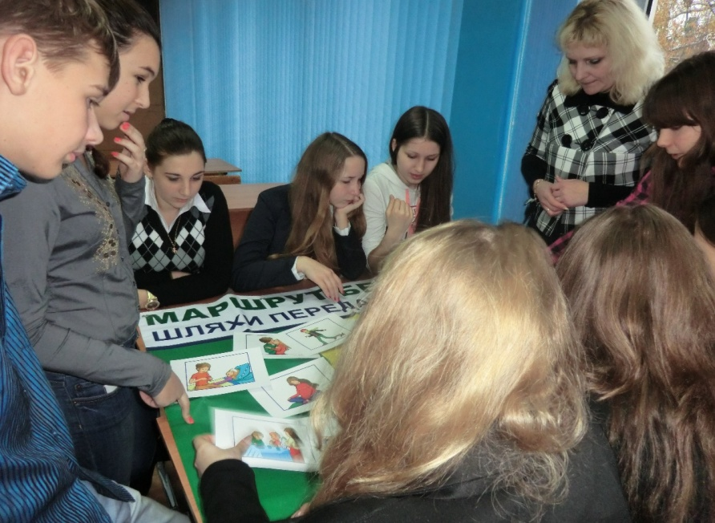
Інтерактивна виставка
«Маршрут безпеки»
На території мікрорайону
У ліцеї

Slide 25
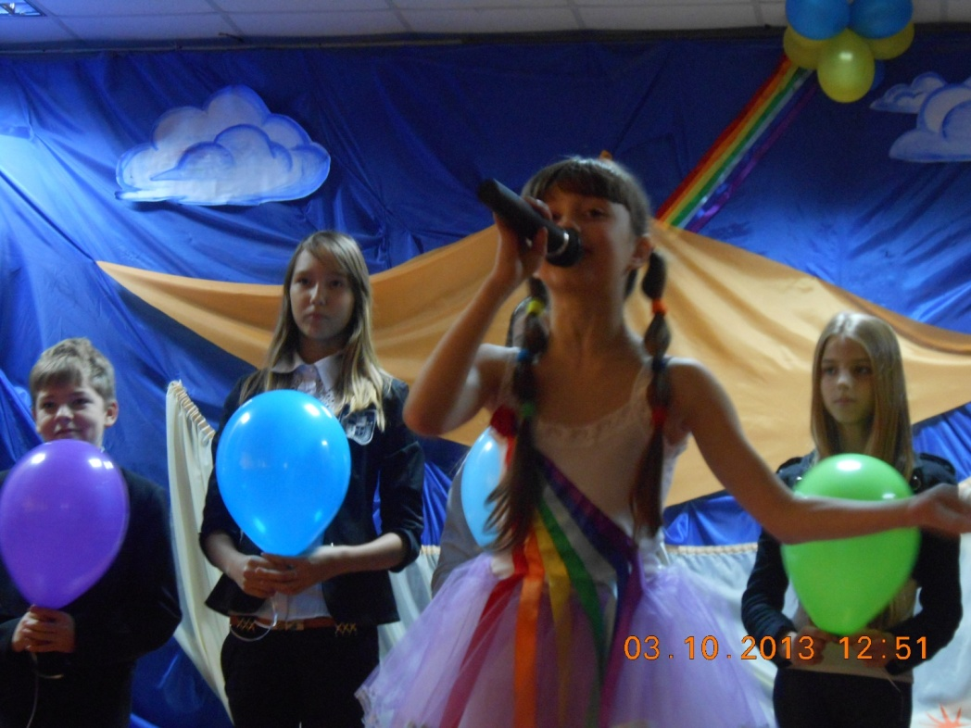
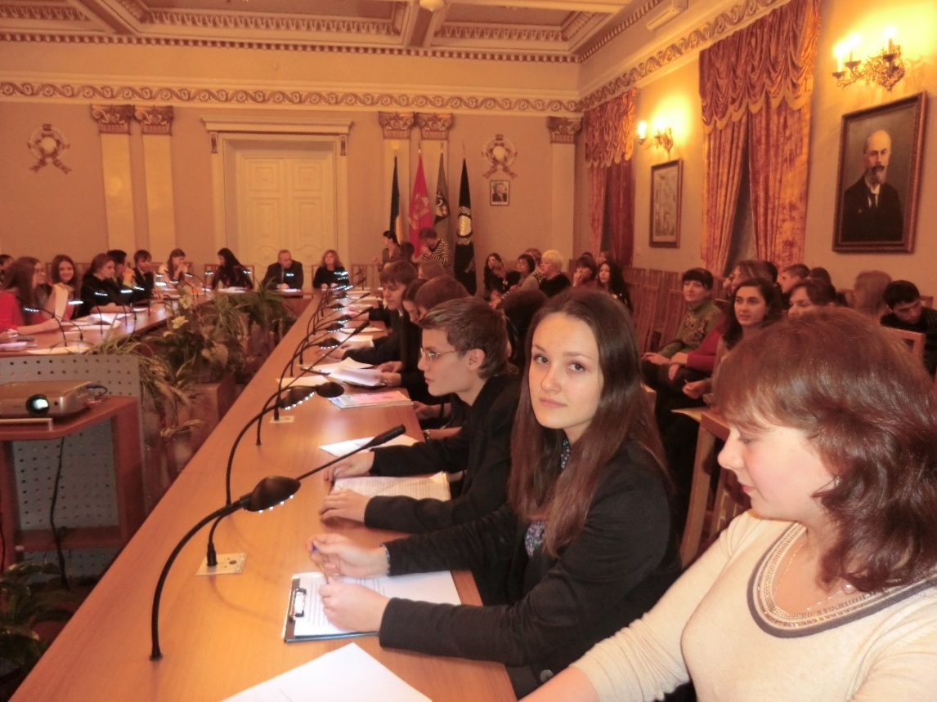
Проект «Формула турботи»

Slide 26
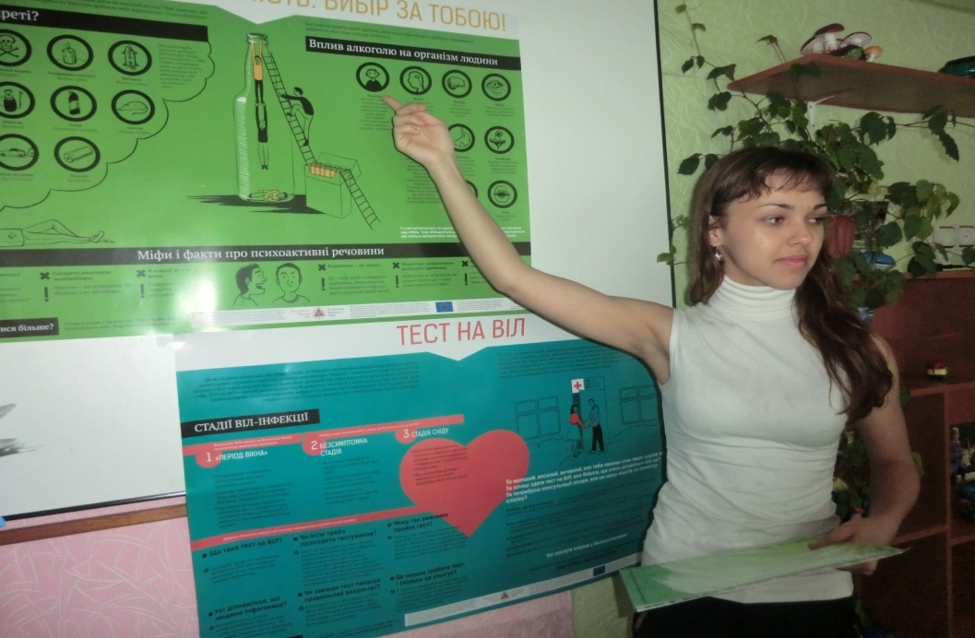
Валеологічна акція «Дорослішаємо разом»
Активність участі учнів у валеологічних акціях

Slide 27
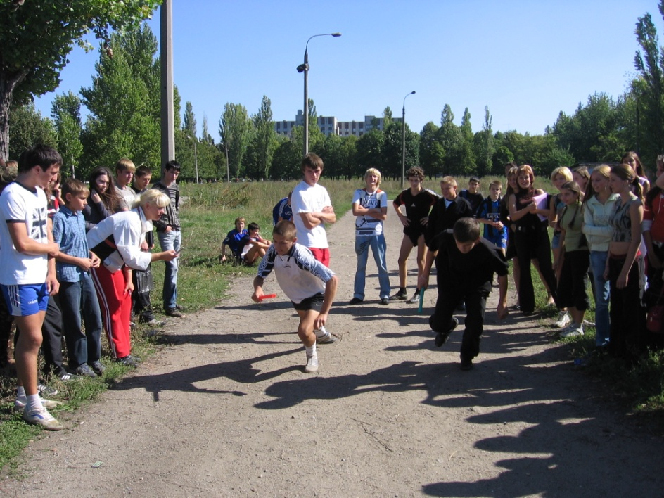
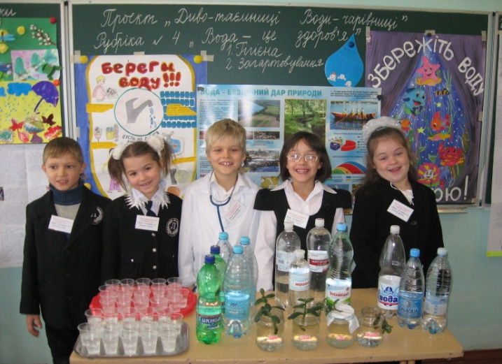
Тиждень здоров’я

Slide 28
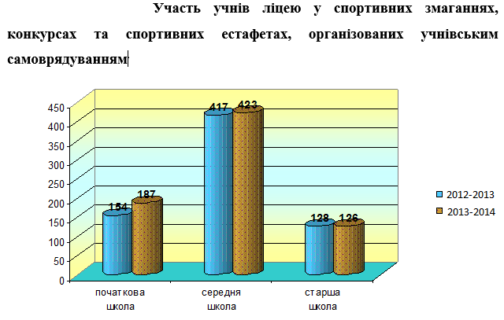
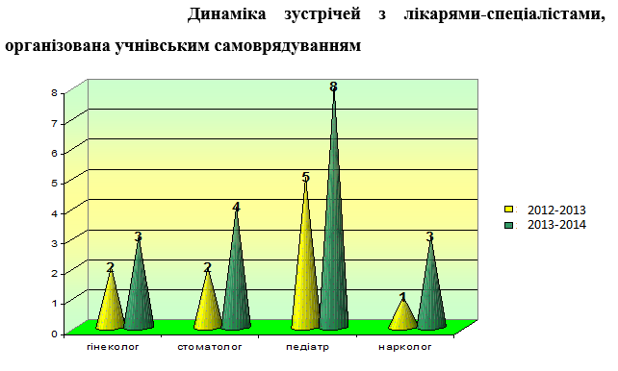
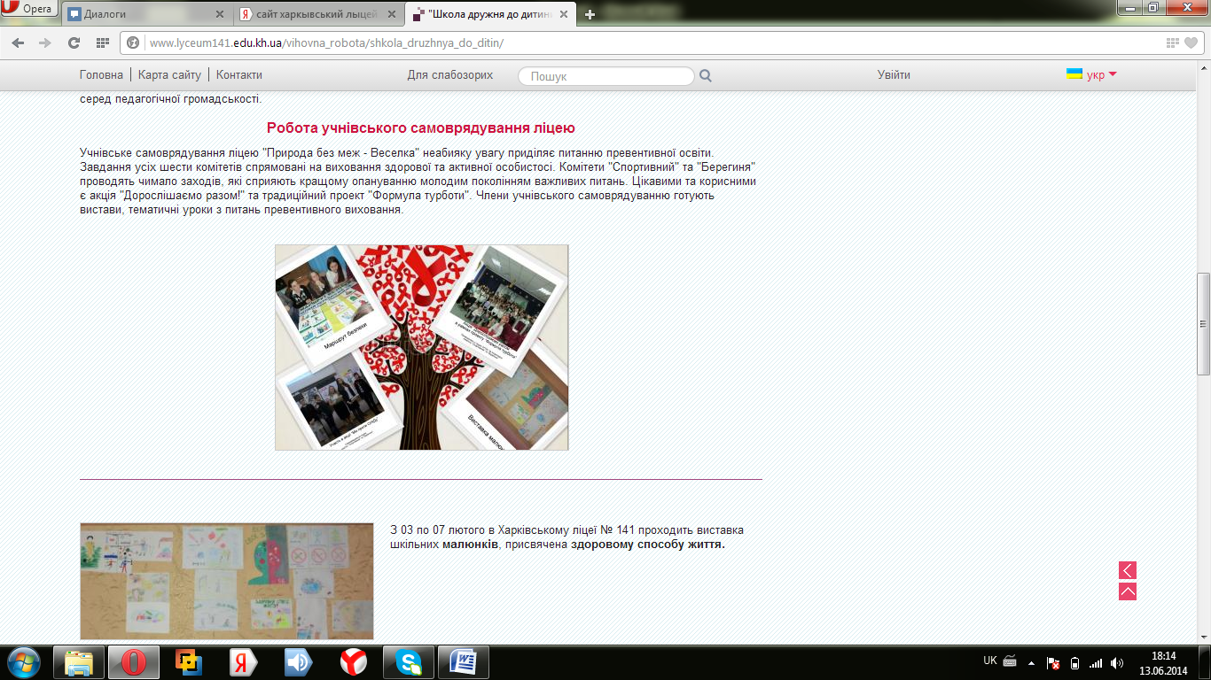
Діяльність учнівського самоврядування
Сторінка ліцейського сайту «Школа, дружня до дитини»

Slide 29
Очікувані результати
Зміна установок і моделей поведінки учнів груп ризику
Соціально-психологічна адаптація учнів, які мають життєві проблеми
Збільшення кількості волонтерів для здійснення превентивної роботи
Посилення тенденції до зниження вживання наркотиків, алкоголю, тютюну
Створення освітнього середовища, що сприяє збереженню і зміцненню здоров’я дітей
Формування позитивної мотивації на здоровий спосіб життя

Slide 30

Дякуємо за увагу!

